Slide 1
Неделя математики
©МДОУ д.с №4 « Светлячок»,
г. Переславль-Залесский, октябрь,2012

Slide 2
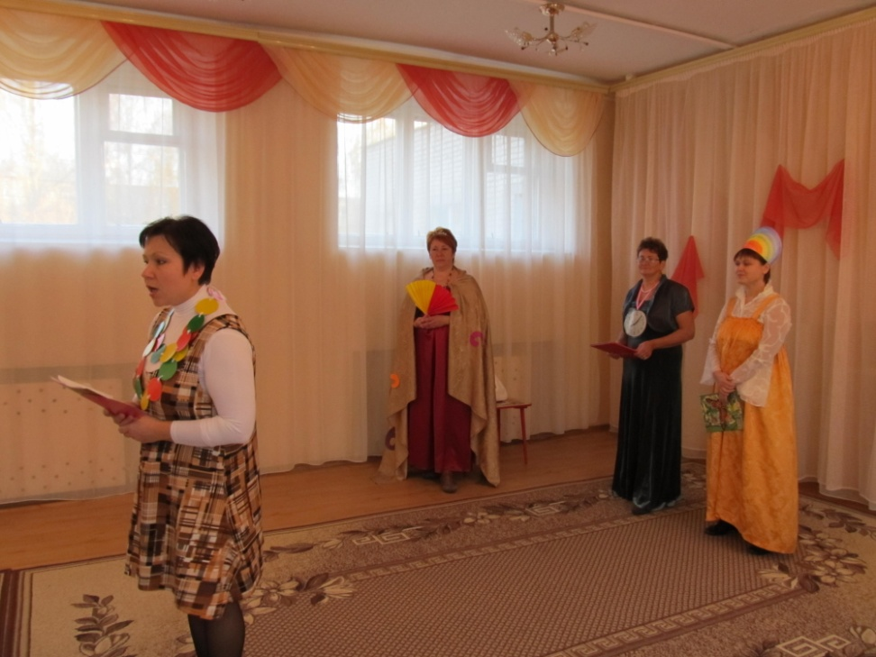
«В гостях у царицы математики»
Сколько звезд на небе?
А травинок в поле?
Сколько крошек в хлебе?
Сколько капель в море?
На вопросы эти
Не найти ответ,
Но сейчас вам, дети,
Дам один совет.
Если попытаться
С цифрами дружить,
Можно не бояться,
Жить и не тужить.

Slide 3
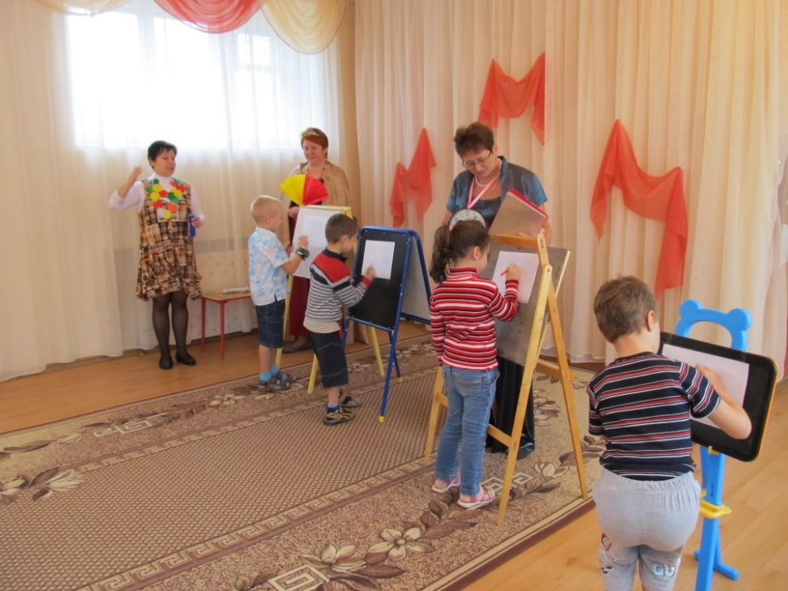
Если ты считать умеешь,
Все науки одолеешь.
Скажут про тебя ребята:
"Наш дружок - ума палата".
А когда пройдут года,
Будешь взрослым ты тогда.
Космонавтом, может, станешь,
До небес рукой достанешь.
Чтоб в полете не скучать,
Сможешь звезды сосчитать.

Slide 4
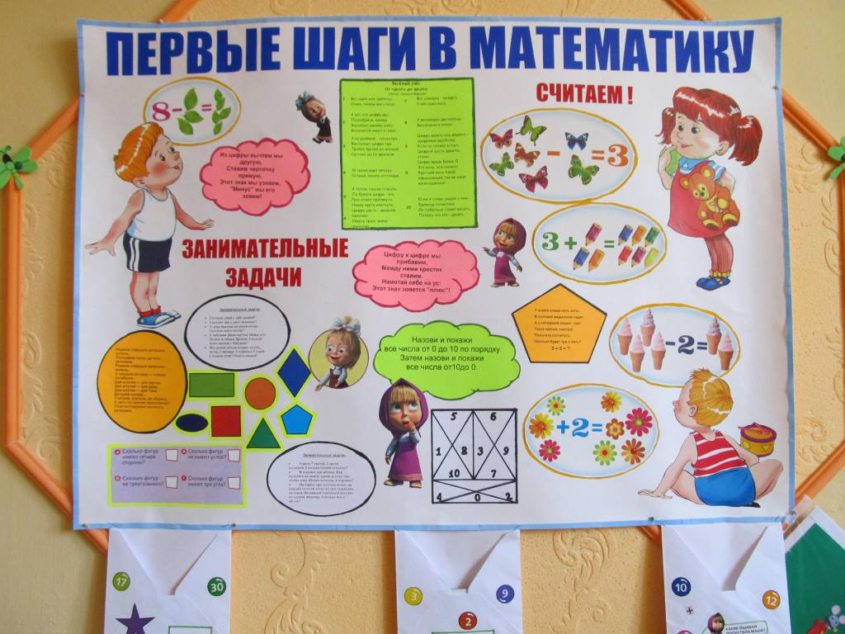
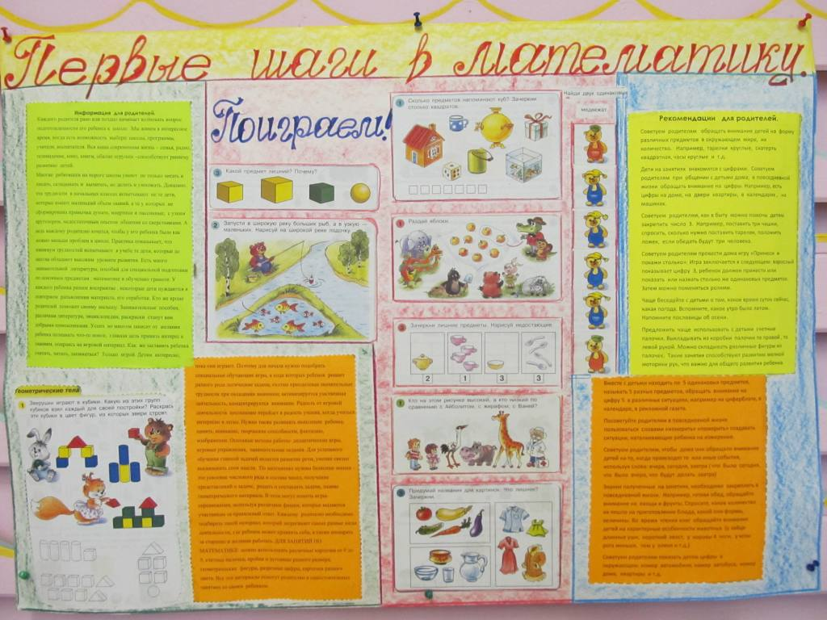
Газета
«Первые шаги в математику»

Slide 5
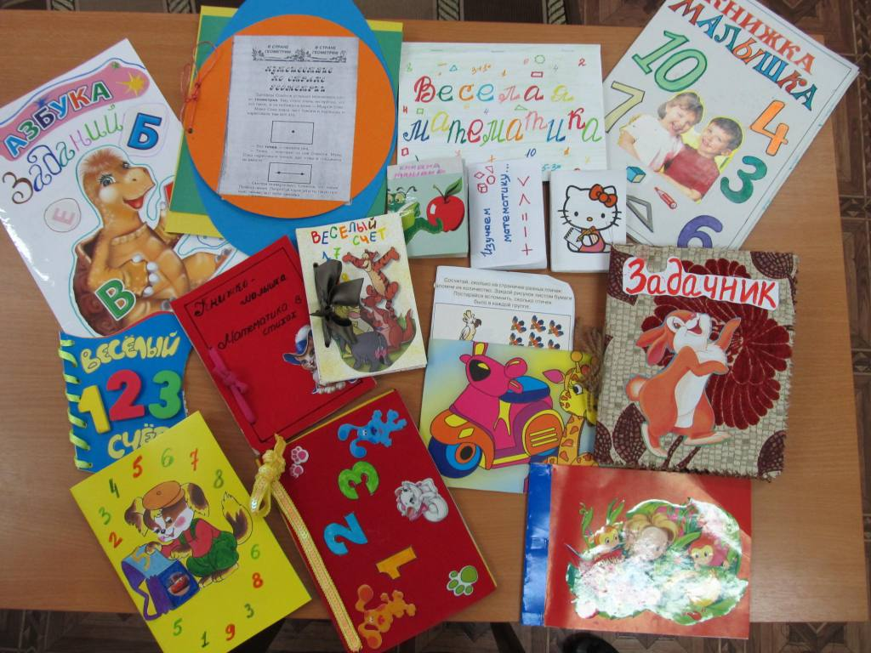
Конкурс-выставка
«Книжки – малышки математического содержания»

